Slide 1
YOLO + seq2seq + (OR model search)
Overview
1) YOLO를 통해 이미지에서 object를 탐지
예) 이미지 ➔ YOLO ➔ [plane, airport] 출력
2) 탐지된 object를 seq2seq 모델에 넣어서 문장생성
예) [plane, airport] ➔ ‘Plane land at airport’
3) 생성된 문장으로 OR model을 추천, 최적 해 찾기 자동화
- 앞으로 해야할 일
Notes:
인코더와 디코더의 최대 길이(max time step)에 문장이 딱 맞을 경우

Slide 2
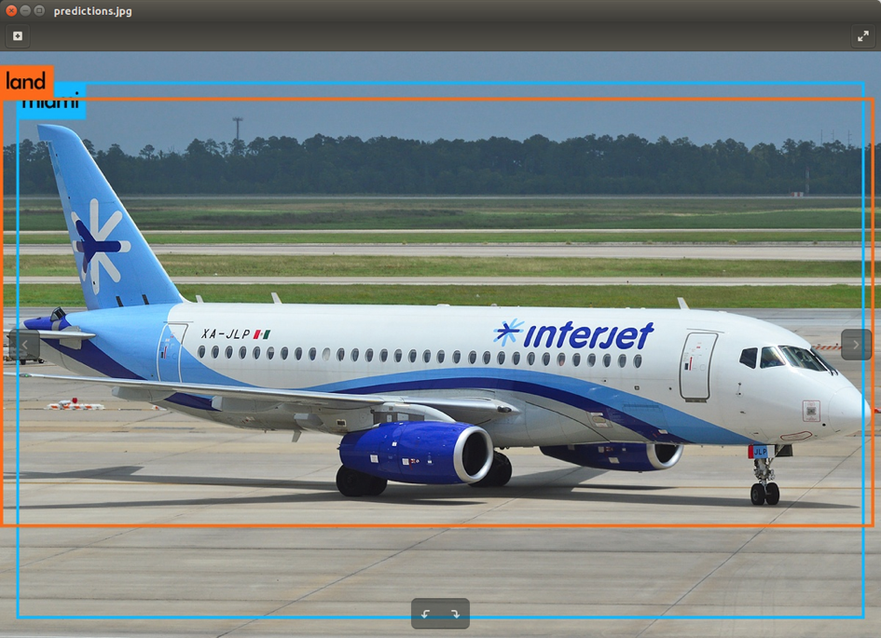
YOLO + seq2seq + (OR model search)
YOLO
- 기존에 진행경과 보고드린 것처럼 이미지를 통해 객체를 찾는 것 어느정도 학습 가능함을 확인함.
Notes:
인코더와 디코더의 최대 길이(max time step)에 문장이 딱 맞을 경우

Slide 3
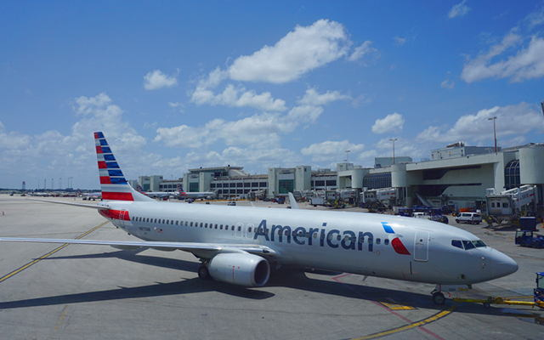
YOLO + seq2seq + (OR model search)
seq2seq
plane
land
at
miami
<end>
YOLO
[miami, plane]
miami
plane
<start>
plane
land
at
miami
image
YOLO
YOLO
output
Seq2seq
Seq2seq model(sequence to sequence model)
- RNN 두개를 붙인 모델로서, machine translation에 주로 활용되는 알고리즘. 인풋값을 통해 문장 생성 가능.
- 문장에 해당하는 정답값은 직접 생성해야 함. (supervised learning)
Notes:
인코더와 디코더의 최대 길이(max time step)에 문장이 딱 맞을 경우

Slide 4
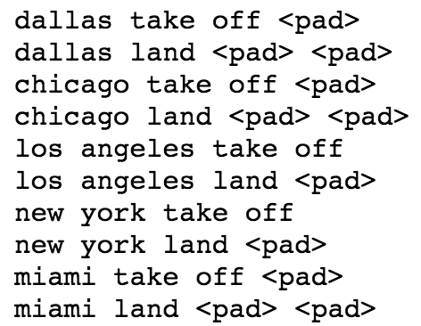
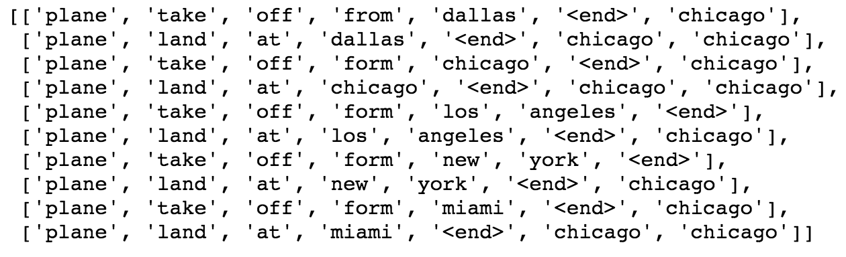
YOLO + seq2seq + (OR model search)
seq2seq
학습 결과 예시
YOLO 를 통한
object detection 결과
(이미지 10장)
Seq2seq로 학습한 결과 출력되는 문장
Notes:
인코더와 디코더의 최대 길이(max time step)에 문장이 딱 맞을 경우

Slide 5
학습(training)
라
마
바
<end>
각 파트에 지정한 최대 길이와 문장의 길이가 정확히 일치할 때의 데이터 셋 구성.
Encoder max len(사용자지정)
= Encoder time step
= 3
Decoder max len(사용자지정)
= Decoder time step
= 4
가
나
다
<start>
라
마
바
추론(inference)
라
마
바
<end>
가
나
다
<start>
라
마
바
Notes:
인코더와 디코더의 최대 길이(max time step)에 문장이 딱 맞을 경우

Slide 6
학습(training)
라
마
<end>
<pad>
각 파트에 지정한 최대 길이보다 문장의 길이가 짧을 때의
데이터 셋 구성.
Encoder max len(사용자지정)
>= Encoder time step
= 2
Decoder max len(사용자지정)
>= Decoder time step
= 3
가
나
<pad>
<start>
라
마
<pad>
추론(inference)
라
마
<end>
<pad>
가
나
<pad>
<start>
라
마
<end>

